Slide 1

LE BOVESPA
Synthèse

Slide 2
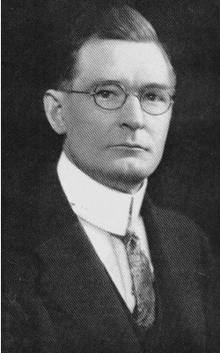
Le BOVESPA analysé par Gann

Slide 3
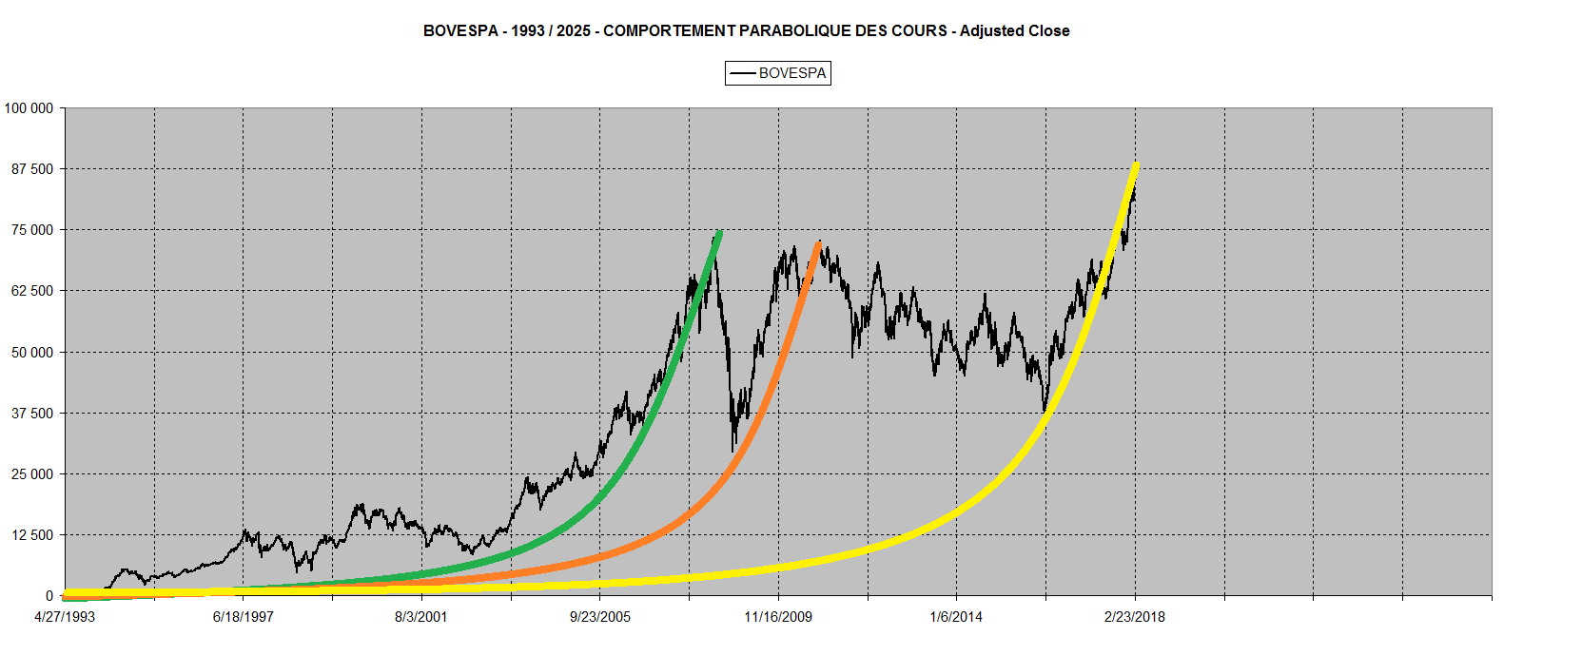
Le Comportement Parabolique des cours

Slide 4
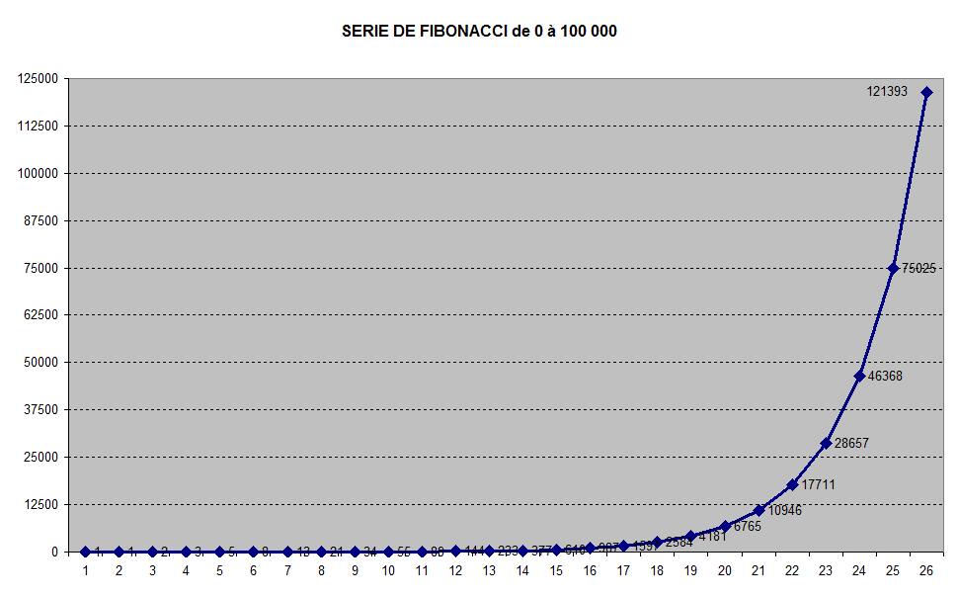
Trading Range 0 – 100 000

Slide 5
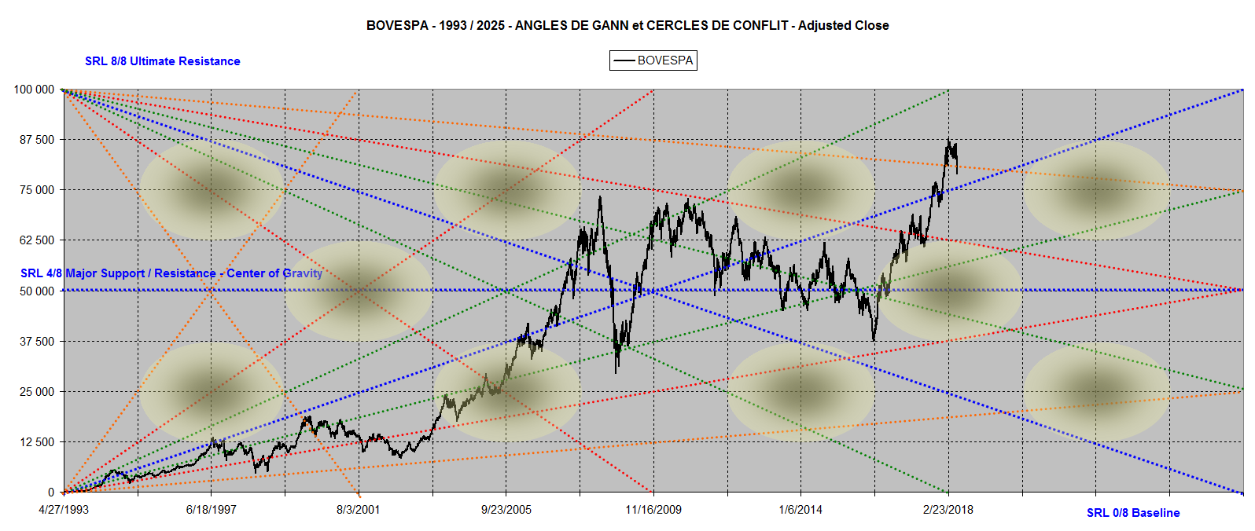
BOVESPA : Angles 1993 / 2025

Slide 6
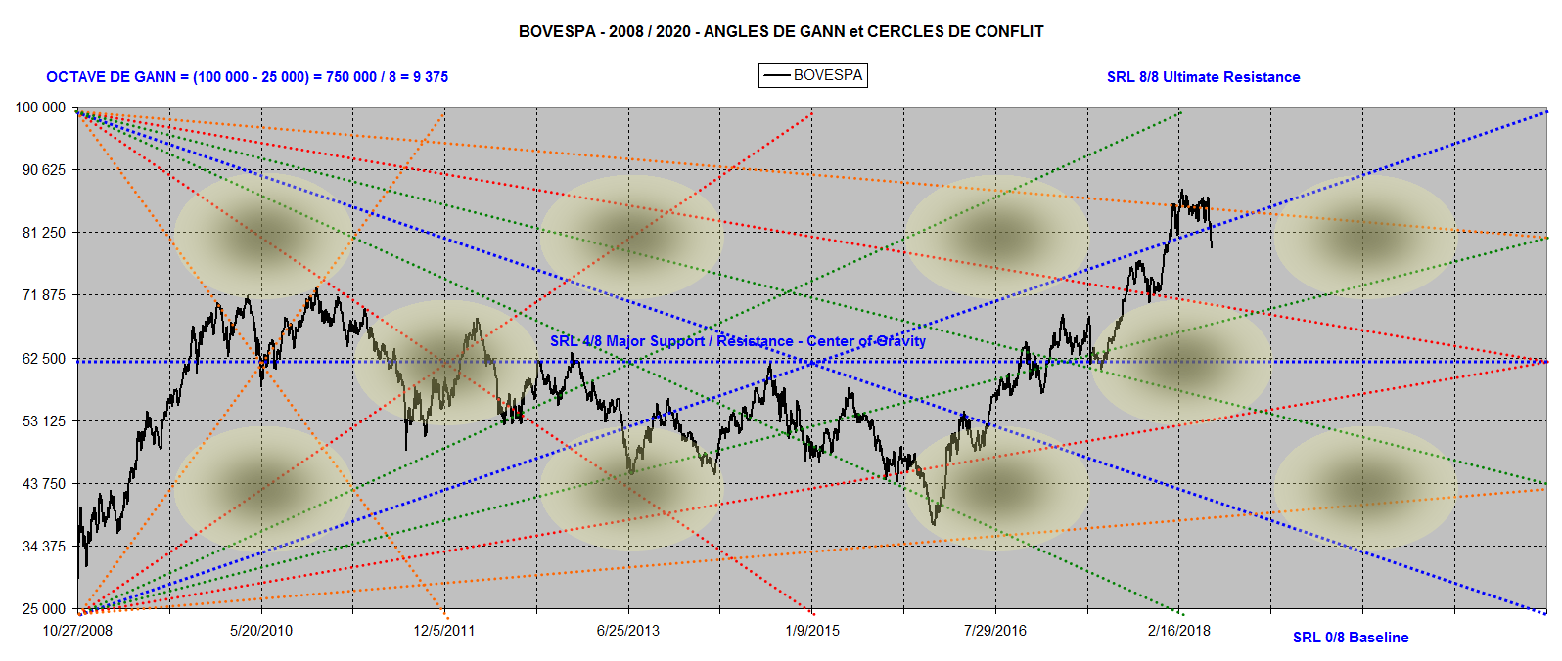
BOVESPA : Angles 2008-2020

Slide 7
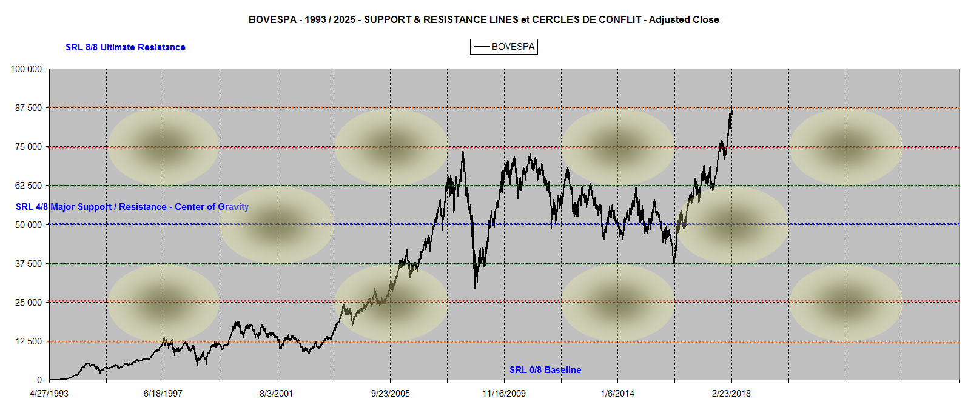
BOVESPA – 0 / 100 000
Support & Resistance Lines (SRL)

Slide 8
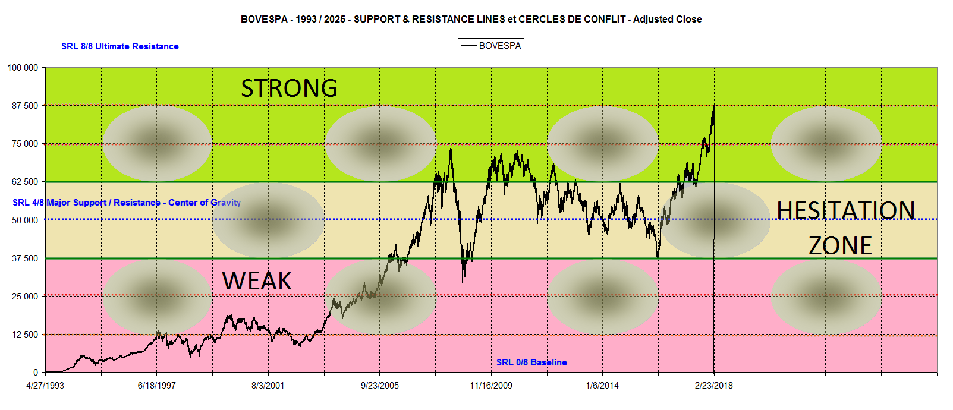
Analyser les fluctuations Long Terme du BOVESPA

Slide 9
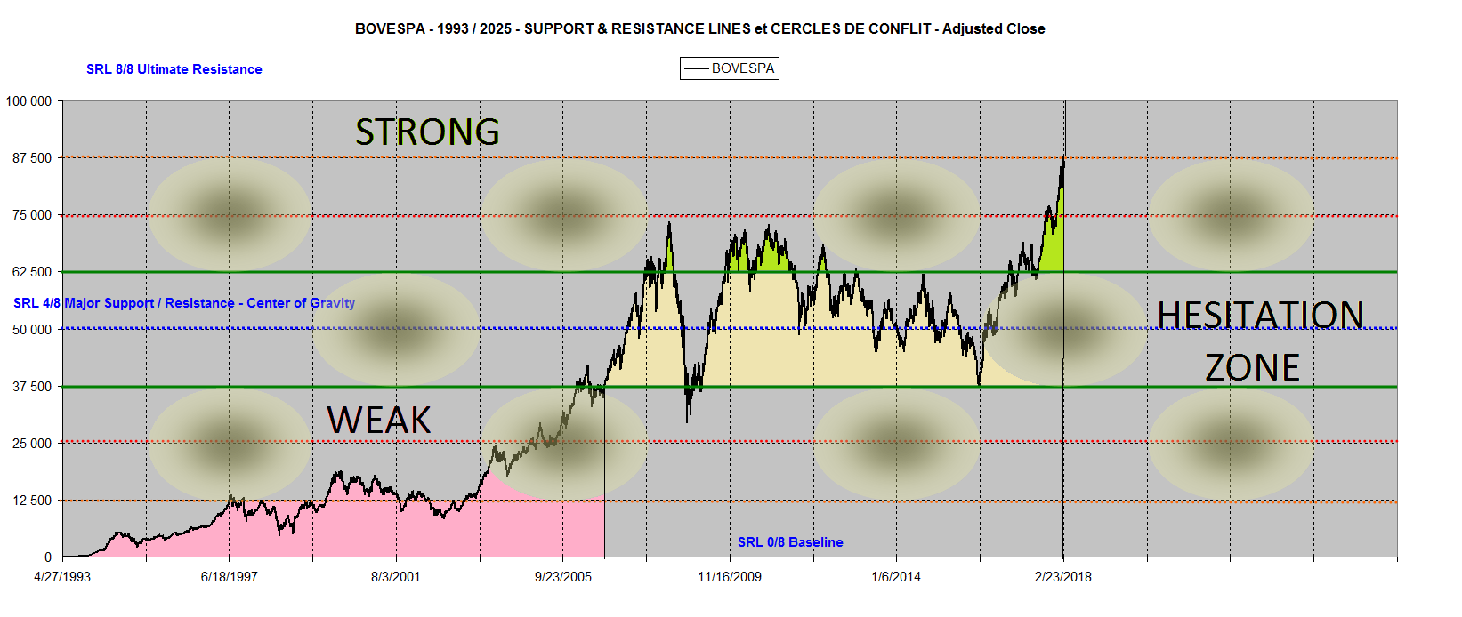
Forces et Faiblesses du BOVESPA

Slide 10
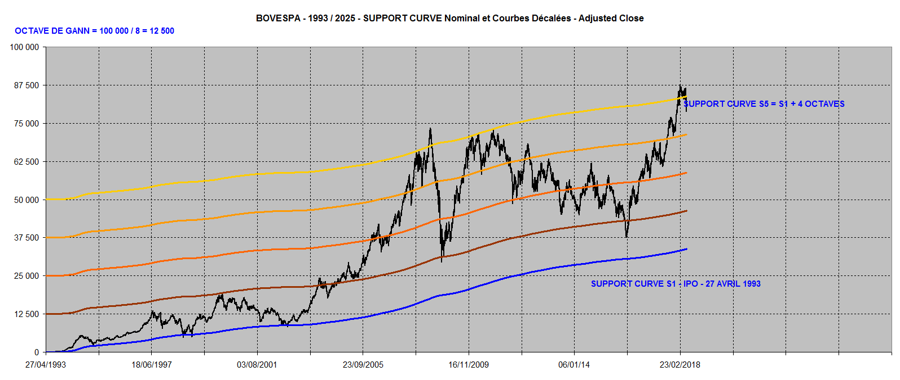
Support Curves 1993-2025

Slide 11
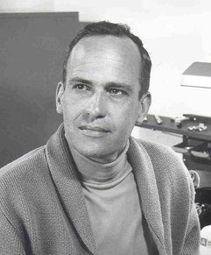
Le BOVESPA analysé par Hurst

Slide 12
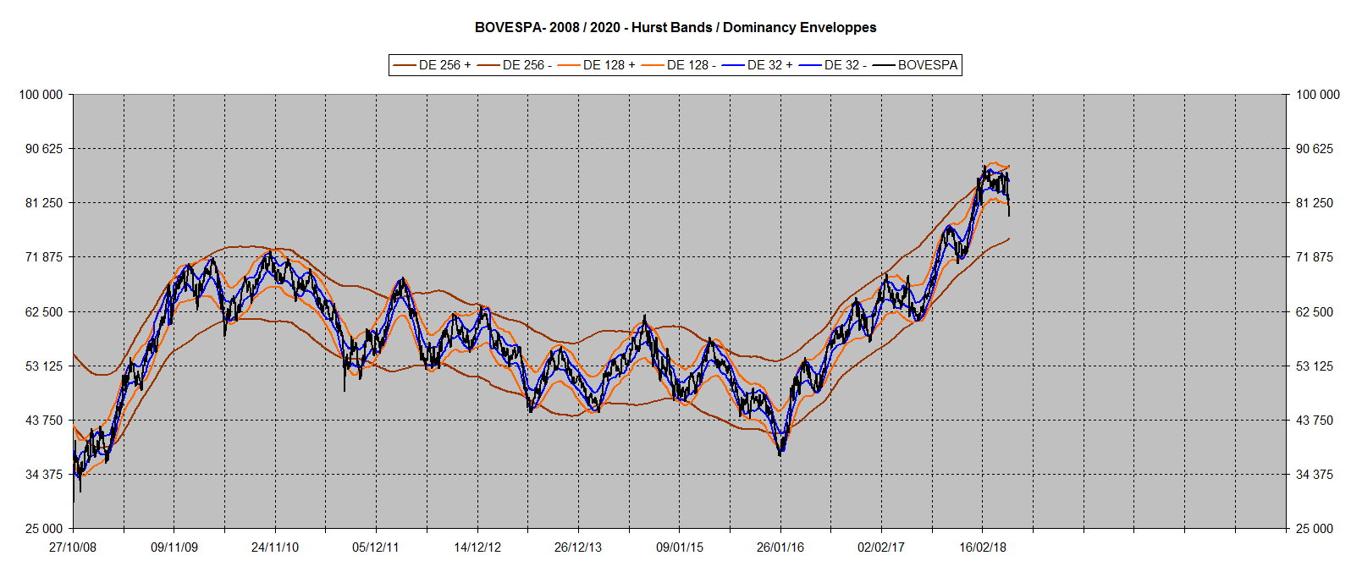
BOVESPA :
Hurst Bands / Dominancy Enveloppes

Slide 13
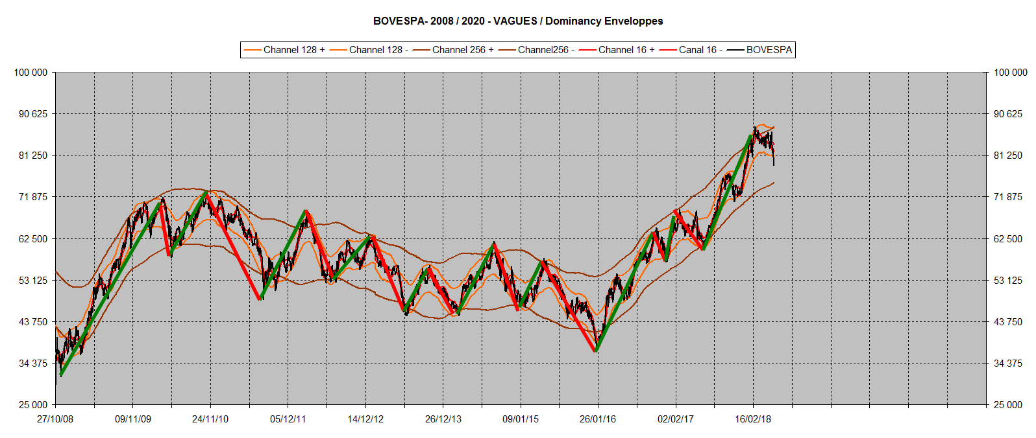
Hiérarchiser Vagues et Cycles

Slide 14
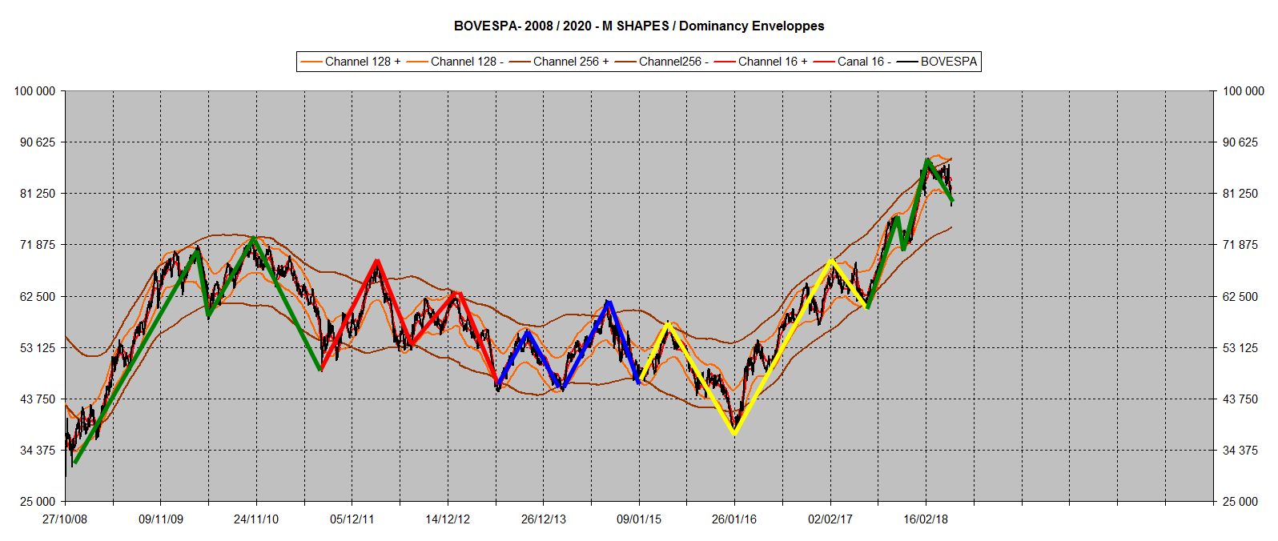
Patterns en M

Slide 15
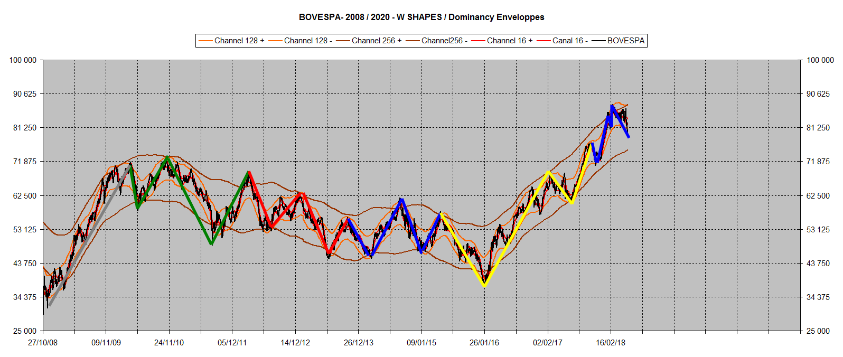
Patterns en W

Slide 16
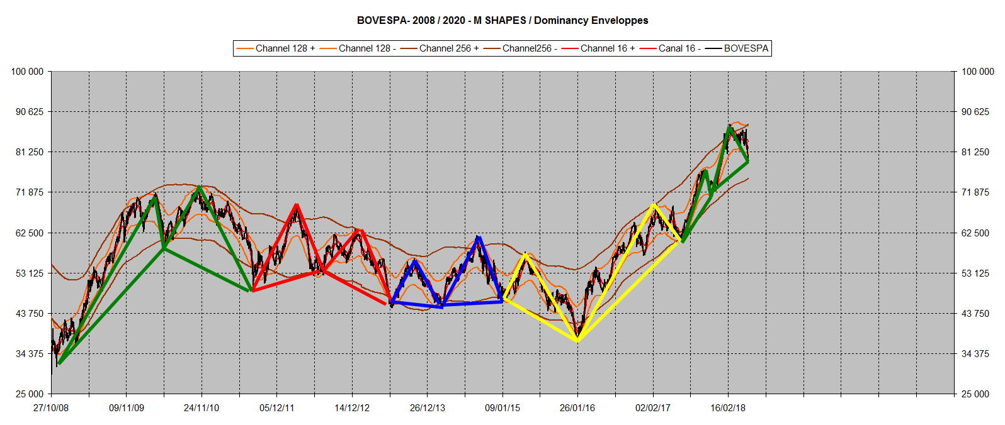
Harmonic Patterns

